Slide 1
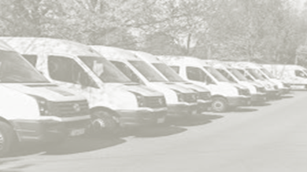

 | Arrendados | Propios | Subtotal
Pickup | 17 | 8 | 25
Sedán | 1 |  | 1
Van | 21 | 1 | 22
Racer | 2 |  | 2
Motos
Cuatri |  | 5 | 5
Van
Racer
Ambulancia |  | 1 | 1
Cargo |  | 2 | 2
Aerobote
Microbus
Torre
Camioneta |  | 7 | 7
Total | 41 | 24 | 65
VEHÍCULOS DE
SONORA

